Slide 1
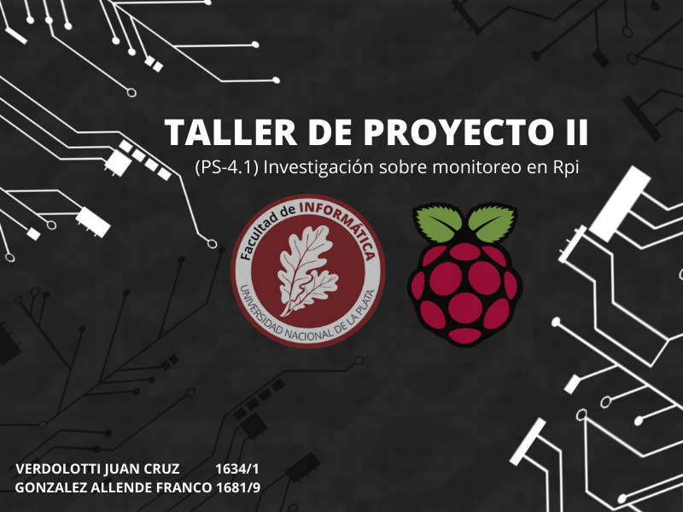


Slide 2
Objetivos del Proyecto
Investigación de las distintas herramientas de monitoreo usadas en una Raspberry Pi.
Instalación y pruebas eventuales de las herramientas investigadas previamente.
Conclusión final sobre cuáles de estas herramientas son “mejores”.

Slide 3
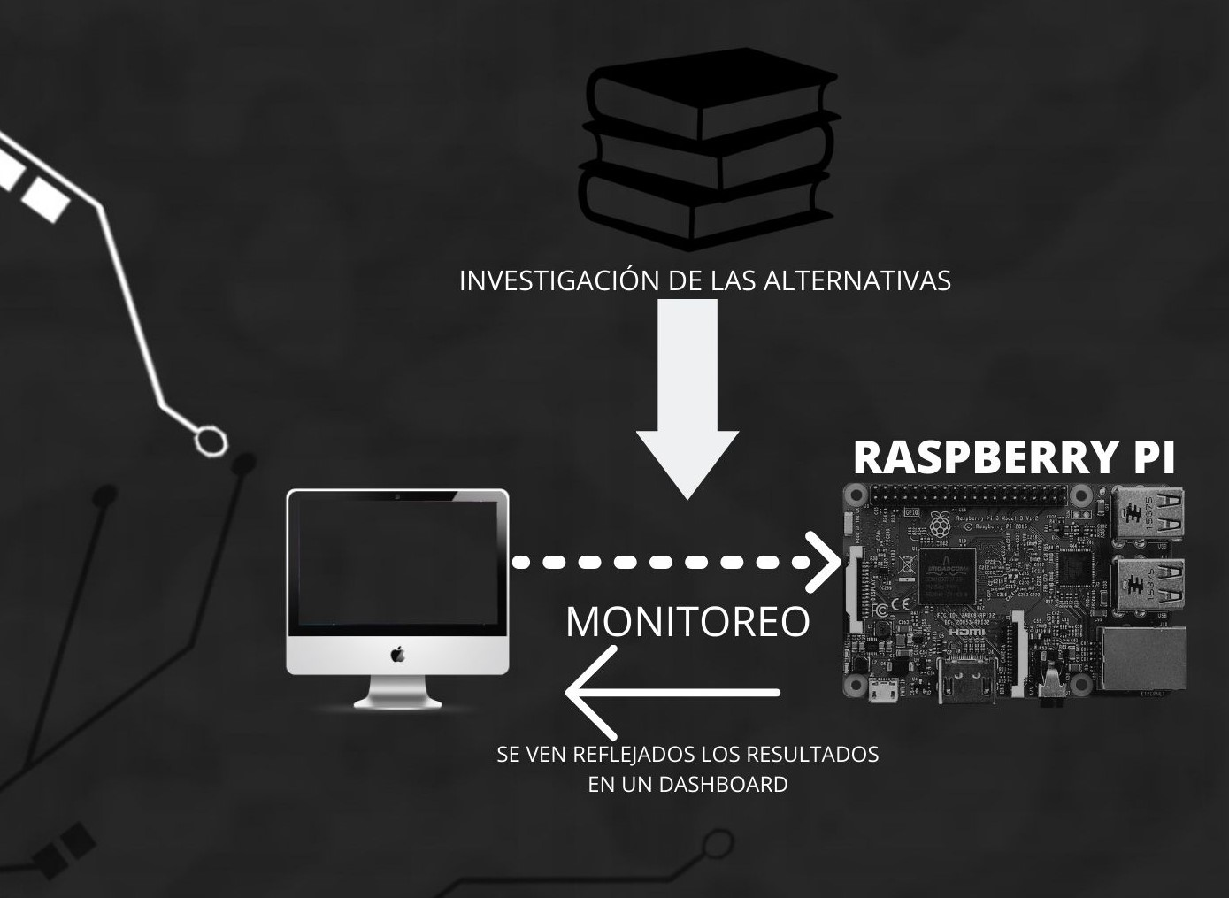
Esquemático Gráfico del Proyecto
Estudio de herramientas
Monitoreo de Raspberry Pi
Visualización de métricas
Dashboard con resultados

Slide 4
Hardware y herramientas de Software
Hardware a utilizar:
Raspberry Pi
Software a utilizar:
Herramientas de monitoreo y visualización
Inicialmente se simulará en Virtual Box una Raspberry, para hacer instalación y prueba de distintas alternativas

Slide 5
¡Gracias!

